Slide 1
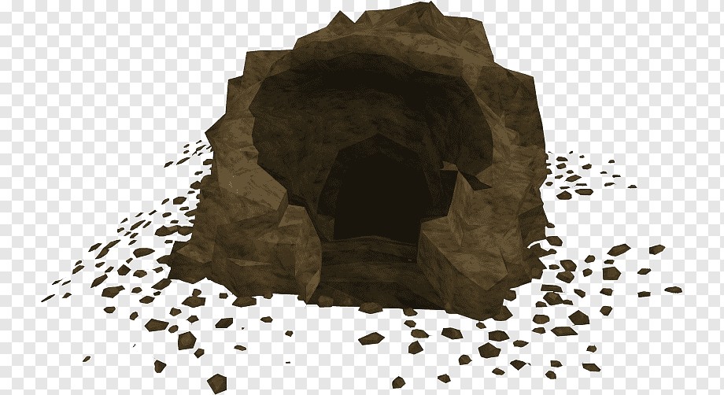
4 + 5
8
9
7

Slide 2


